Slide 1
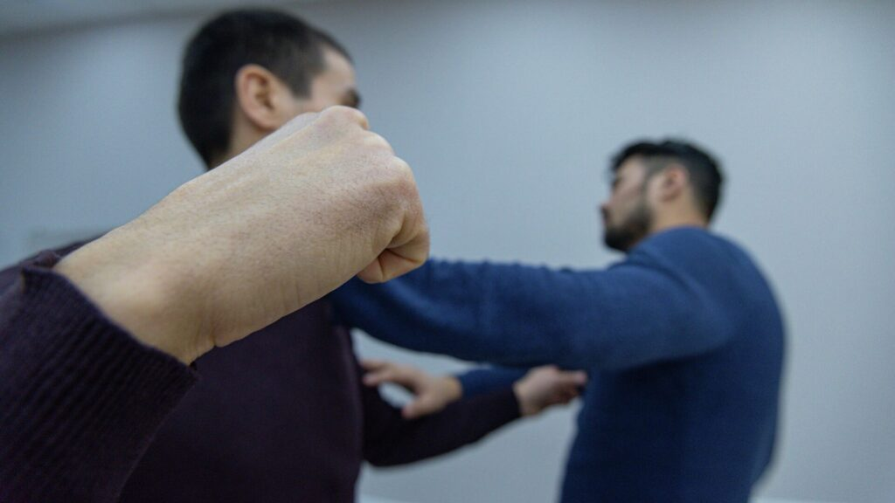
Профилактика правонарушений и преступлений, связанных с причинением телесных повреждений

Slide 2
Нанесение телесных повреждений – это второй по популярности вид совершаемых в России преступлений после хищения имущества. К сожалению, от побоев и увечий не застрахован ни один человек. Более того, некоторые бытовые ссоры могут приводить к летальному исходу, как по неосторожности, так и вполне умышленно.
Что грозит за нанесение лёгких телесных повреждений?
Лёгкий вред здоровью – это нанесение незначительных травм, повлекших за собой кратковременное расстройство здоровья. Как правило, после таких увечий человек остаётся трудоспособным. В некоторых случаях может потребоваться медицинская помощь, но не более, чем на 3 недели. Лёгким вредом здоровью считаются синяки, порезы, ушибы и прочие мелкие повреждения в ходе бытовой ссоры или хулиганских действий.

Slide 3
Ответственность за нанесение лёгких телесных повреждений предусмотрена ст. 115 УК РФ. В случае доказательства вины, злоумышленнику будет грозить:
Наложение штрафа до 40 000 рублей либо удержание части заработной платы в период за 3 месяца;
Общественные работы на срок до 480 часов;
Исправительный труд в течение одного года;
Временное ограничение свободы на срок до 4 месяцев.
Если в избиении участвовал несовершеннолетний, то ему грозит материальное взыскание. Обязательство по уплате возлагается на родителей. Вместе с тем ребенка должны поставить на учёт.

Slide 4
Телесные повреждения средней тяжести
Средним вредом здоровью человека признаётся нанесение телесных повреждений, влекущих за собой временную утрату трудоспособности. В отличие от тяжкого вреда здоровью такие увечья не несут в себе угрозу летального исхода. Однако и за них предусмотрены наказания по ст. 112 УК РФ. Примерами причинения средних по тяжести повреждений являются нарушение структуры внутренних органов, ожоги кожного покрова, расстройство психики.

Slide 5
В результате, лицо утрачивает трудоспособность на срок до 3 недель.
Нанесение увечий средней тяжести предусматривает:
Принудительный труд, сроком до 3 лет;
Временное ограничение свободы на тот же период;
Тюремное заключение на сроком на 3 года.
Отягчающими обстоятельствами преступления обычно выступают предварительный сговор, хулиганские побуждения, ненависть, жестокость нанесения увечий, а также использование холодного или огнестрельного оружия. Во всех случаях суд имеет право приговорить виновных к тюремному заключению на срок до 5 лет.

Slide 6
Тяжкие повреждения по УК РФ
Нанесение тяжкого вреда здоровью, в том числе повлекшего за собой угрозу жизни человека, наказывается в соответствии со ст. 111 УК РФ. Такие преступления отличаются не просто злым умыслом, но и жестокостью их совершения.
Тяжкими телесными увечьями признаются:
умышленное воздействие на человека, повлекшее за собой угрозу жизни;
утрата слуховых, зрительных или речевых органов;
лишение одной или нескольких частей тела;
искусственное прерывание беременности;
отклонения психического характера;
подсаживание жертвы на наркотическую зависимость с неблагоприятными последствиями;
истязания всего лица или его частей;
нанесение увечий, повлекших за собой полную или частичную утрату трудоспособности без возможности ее восстановления.

Slide 7
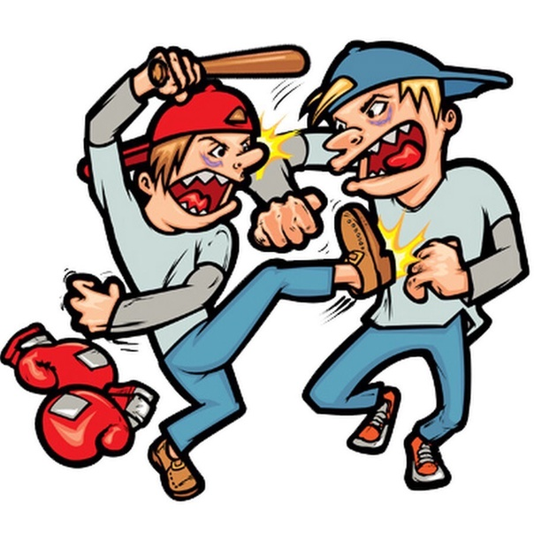
Преступные деяния, квалифицируемые по ст. 111 УК РФ, наказываются лишением свободы на срок от 8 до 15 лет. В дополнение к тюремному заключению суд может назначить арест на срок до 2 лет. Вне зависимости от характера телесных повреждений следует заявлять об этом в правоохранительные органы или подавать иск о возмещении материального ущерба.
Если в избиении участвовал несовершеннолетний, то ему грозит материальное взыскание. Обязательство по уплате возлагается на родителей. Вместе с тем ребенка должны поставить на учёт.

Slide 8
Что делать в случае получения телесных повреждений?
Став жертвой уличных хулиганов, получив умышленные увечья на работе или в бытовой ссоре, необходимо обязательно зафиксировать побои. Процедура такого освидетельствования называется судебно-медицинским исследованием. Побои можно снять в больнице.
Инструкция дальнейших действий выглядит следующим образом:
В случае, если вам были нанесены телесные повреждения, вызовите сотрудников полиции для осмотра места происшествия. В процессе исследования территории, полицейские составят протокол. В него могут быть включены найденные вещественные доказательства, следы преступников, орудия совершения нападения и т.д.
Написать заявление о причинении телесных повреждений. Дежурный должен выдать образец документа, а после его принятия – специальный талон (корешок). Кроме того, в полиции вам выдадут направление на прохождение судебно-медицинского освидетельствования.
Наконец, финальным действием должно стать прохождение судебно-медицинской экспертизы. В ходе нее будет точно установлена тяжесть телесных повреждений.

Slide 9
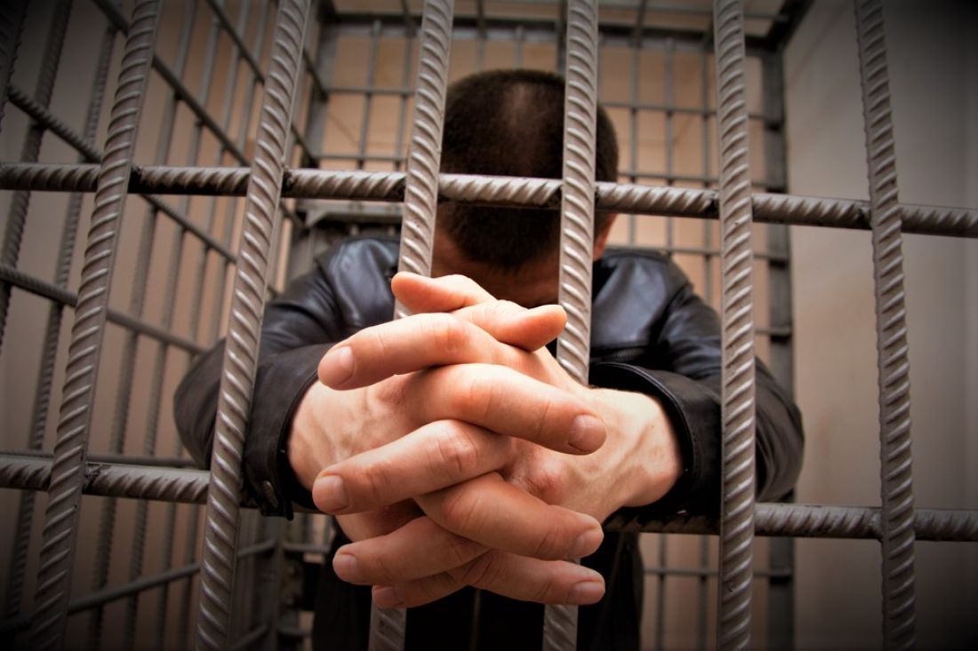
Уголовная ответственность за нанесение побоев
В связи с новыми поправками в Уголовное законодательство РФ, побоями признаются следующие виды телесных травм:
Избиение ближайших родственников;
Хулиганский мотив совершения преступления;
Увечья были нанесены ранее судимым физическим лицом;
Преступник действовал по мотивам ненависти (религиозной, расовой или национальной).
Здесь также учитывается, что избиение должно было причинить серьезные проблемы со здоровьем или его временное расстройство.

